Slide 1


Graad 11 | Kwartaal 1
Demokrasie en Menseregte | Les 5

Slide 2

Teen die einde van hierdie les behoort jy die volgende te kan doen:
Verstaan die doel van positiewe gedragsprogramme.
Identifiseer verwagte gedragsstandaarde in sportgedragskodes.
Debatteer krities hoe sport nasiebou kan ondersteun of benadeel.

Slide 3
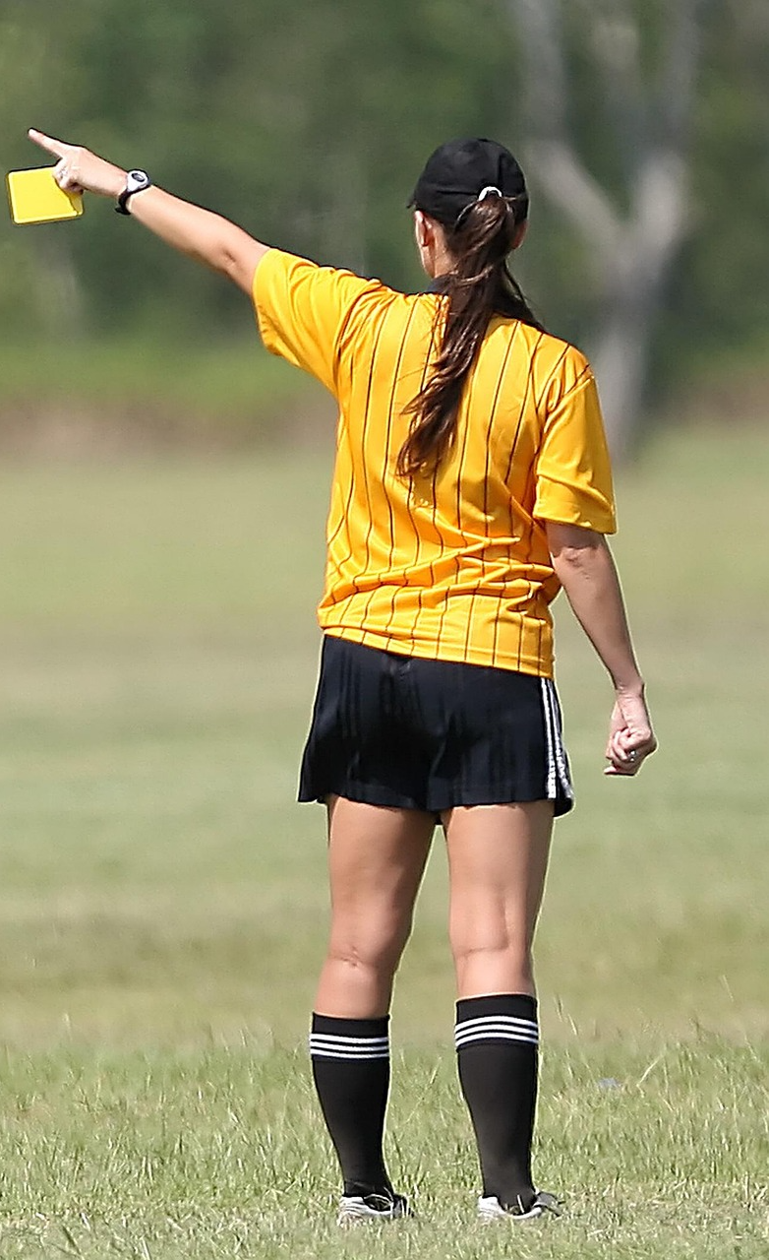
Positiewe gedragsprogramme in sport
Positiewe gedragsprogramme speel 'n belangrike rol in die vorming van hoe leerders tydens sportaktiwiteite optree.
Skole moet 'n duidelike sportgedragskode hê en dit gereeld aan leerders en ouers kommunikeer.
Dit bevorder respek vir gesagsfigure soos afrigters, skeidsregters en amptenare.
Dit moedig ook respek vir teenstanders en toeskouers aan.
'n Gedragskode ’n stel riglyne of reëls wat aandui watter gedrag in ’n spesifieke omgewing gepas en aanvaarbaar is.
Sportgedragskodes kan versterk word tydens byeenkomste, oueraande, briewe en e-poskommunikasie.

Slide 4
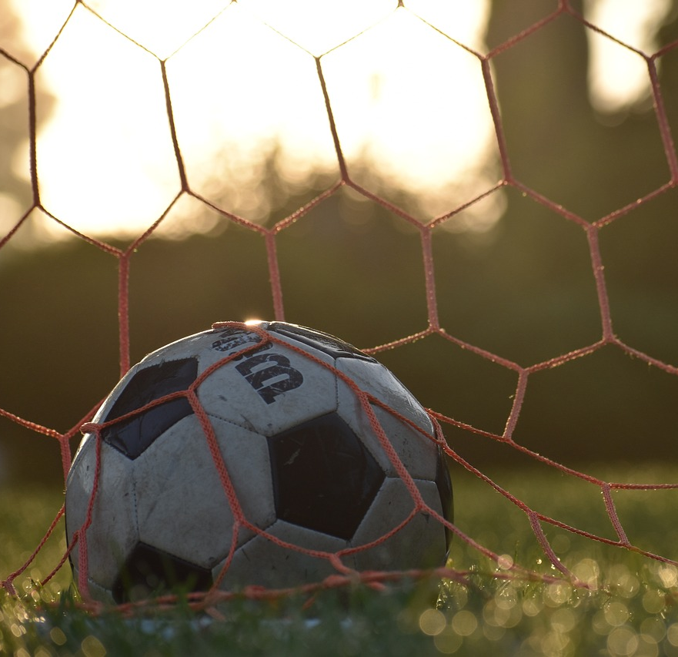
Wat is ingesluit in 'n sportgedragskode?
’n Skool se sportgedragskode stel gewoonlik duidelike verwagtinge vir spelers, toeskouers en afrigters. Dit dek gewoonlik:
  Respek vir portuurs, onderwysers, afrigters en amptenare
  Ontoelaatbare gedrag soos bakleiery, boeliegedrag of diskriminerende taal
  Gevolge vir wangedrag tydens wedstryde of oefeninge
  Verwagtinge wanneer die skool by weg-wedstryde verteenwoordig word

Slide 5
Sport, waardes en nasiebou
Positiewe gedragsprogramme in skoolsport bou waardes wat verder strek as net die skoolomgewing.
Leerders en ouers leer om:
Konflik konstruktief te hanteer
Verskille te respekteer
Aan gemeenskaplike doelwitte te werk
Te oorweeg hoe hul optrede ander beïnvloed
Eenheid i.p.v. verdeeldheid te bevorder
Skoolsport word 'n mini-samelewing waar waardes soos regverdigheid, respek, verantwoordelikheid en deelname beoefen word.

Slide 6

Debatstruktuur
Verdeel in spanne
Pare/drie: kies 2 sterkste argumente + voorspel teenargument
Groepe van 4/6: besluit saam oor die top 2 argumente + beste voorbeelde
Halfklas spanne: finaliseer openingsargumente + kies 2 sprekers
Formele debat: spanne sit teenoor mekaar; sprekers bied aan + insette van die res van die klas

Slide 7
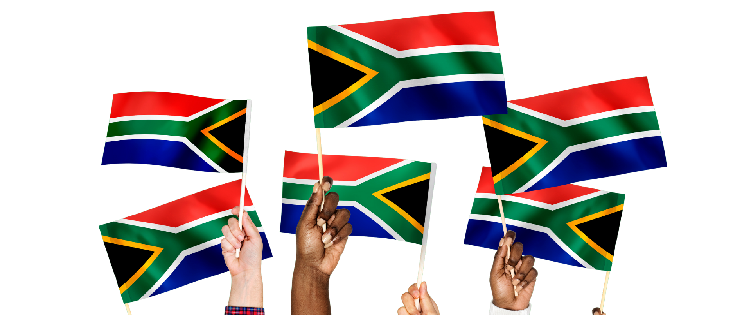
Refleksie

